Slide 1










Slide 2

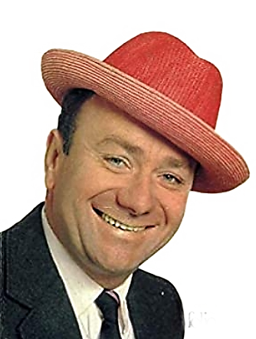
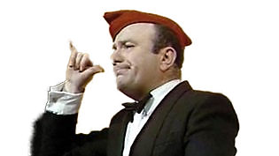
01. C'est étudié pour
02. Les croissants
03. Le tweed
04. Les oranges
05. Les œufs pas cassés
06. Le 22 à Asnières
07. Le timbre à 0,25 Frs
08. Le vase
09. Toto en pension
10. L'augmentation
11. Les deux folles
12. Bourreau d'enfants
13. Le tweed (2ème version)
14. En vacances avec ma sœur
15. Monsieur l'abbé est gentil

Slide 3






